Slide 1
ネットワーク上でのモデルベース制御系の乗法的雑音のもとでの安定性と安定化
2017年3月7日
大阪大学 〇鳥海 渉 藤崎泰正

Slide 2
発表の流れ
◦ 背景
◦ 問題設定
Model Based Networked Control Systems (MB-NCS)
乗法的雑音
◦ MB-NCS の乗法的雑音のもとでの安定性
◦ MB-NCS の乗法的雑音のもとでの安定化
◦ 数値例
◦ 結論

Slide 3
発表の流れ
◦ 背景
◦ 問題設定
Model Based Networked Control Systems (MB-NCS)
乗法的雑音
◦ MB-NCS の乗法的雑音のもとでの安定性
◦ MB-NCS の乗法的雑音のもとでの安定化
◦ 数値例
◦ 結論

Slide 4
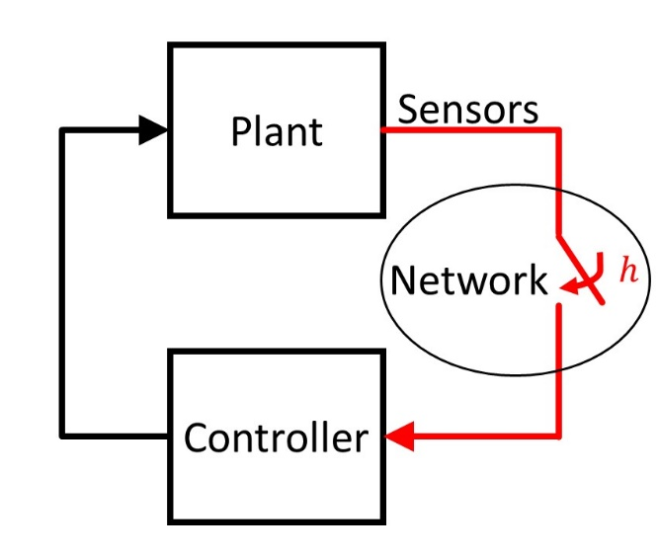
Model Based Networked Control Systems (MB-NCS)
(L. A. Montestruque and P. J. Antsaklis, 2003)
◦ 低い通信周期で制御 → 通信コスト削減
狭帯域の実現
◦ 例： スマートグリッド，プラント制御，etc.
MB-NCS の安定性と安定化
プラントのモデルでプラントの振る舞いを予測
安定性はプラントとモデルの誤差に依存．
→ モデル誤差の表現形式が解析や設計に重要
従来： 確定的な誤差表現，誤差無しの場合のみコントローラを設計
(E. Garcia, P. J. Antsaklis and L. A. Montestruque, 2014)
今回： 確率的な誤差表現，誤差を考慮しつつコントローラを設計

Slide 5
発表の流れ
◦ 背景
◦ 問題設定
Model Based Networked Control Systems (MB-NCS)
乗法的雑音
◦ MB-NCS の乗法的雑音のもとでの安定性
◦ MB-NCS の乗法的雑音のもとでの安定化
◦ 数値例
◦ 結論

Slide 6
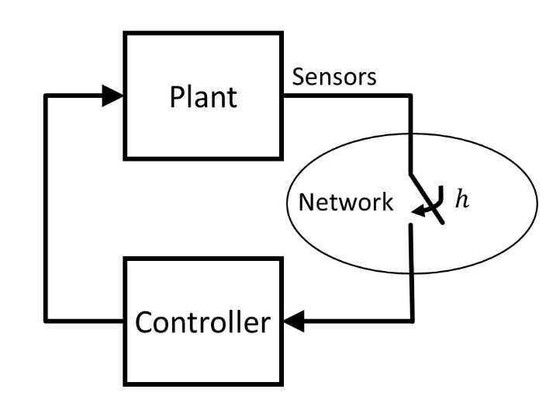





MB-NCS の定式化（従来）
線形離散時間プラント :
$$x\left(k+1\right)=A x\left(k\right)+B u\left(k\right)$$
状態
入力
プラントのモデル:
$$\hat{x}\left(k+1\right)=\hat{A} \hat{x}\left(k\right)+\hat{B} u\left(k\right)$$
制御入力の生成:
$$u\left(k\right)=K \hat{x}(k)$$
モデル状態の更新:
※ $h$ は更新周期，$k=ℓh$ は更新時刻．
$$\hat{x}\left(ℓh\right)=x\left(ℓh\right), ℓ=0,1,2,…$$

Slide 7
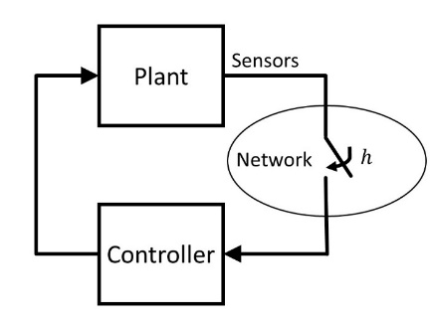
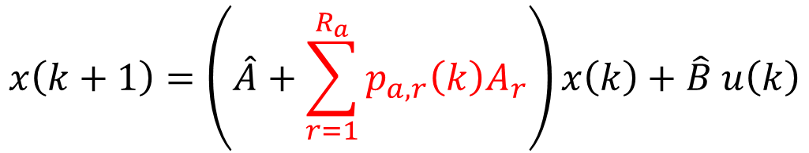




乗法的雑音による定式化
線形離散時間プラント :
$$x\left(k+1\right)=\left(\hat{A}+\sum_{r=1}^{R_{a}}{p_{a,r}\left(k\right)A_{r}}\right)x\left(k\right)+\hat{B} u\left(k\right)$$
※ $E\left(p_{a,r}{\left(k\right)}^{2}\right)=σ_{a,r}^{2}$
プラントのモデル:
$$\hat{x}\left(k+1\right)=\hat{A} \hat{x}\left(k\right)+\hat{B} u\left(k\right)$$
制御入力の生成:
$$u\left(k\right)=K \hat{x}(k)$$
モデル状態の更新:
※ $h$ は更新周期，$k=ℓh$ は更新時刻．
$$\hat{x}\left(ℓh\right)=x\left(ℓh\right), ℓ=0,1,2,…$$

Slide 8
発表の流れ
◦ 背景
◦ 問題設定
Model Based Networked Control Systems (MB-NCS)
乗法的雑音
◦ MB-NCS の乗法的雑音のもとでの安定性
◦ MB-NCS の乗法的雑音のもとでの安定化
◦ 数値例
◦ 結論

Slide 9




解析のアプローチ
問題の特徴：
MB-NCS は周期時変システム
乗法的雑音を導入
→ リフティングを利用し，システムを時不変システムに変換し， リアプノフ安定論を適用．
システムの振る舞い：
$$⋯$$
$$⋯$$
時刻：
1
2
3
4
5
6
7
8
9
リフティング
システムの振る舞い：
$$⋯$$
$$⋯$$
時刻：
1
2
3

Slide 10
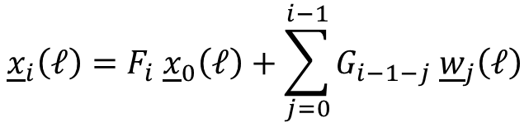






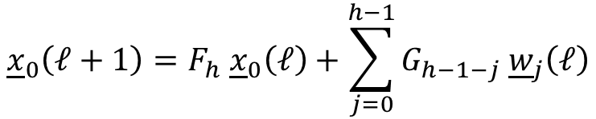
リフティングされたシステム
$w\left(k\right)=\sum_{r=1}^{R_{a}}{p_{a,r}\left(k\right)A_{r}}x(k)$ とし，リフティングされた信号を
$${\underline{x}}_{j}\left(ℓ\right)=x\left(ℓh+j\right)$$
$${\underline{w}}_{j}\left(ℓ\right)=w\left(ℓh+j\right)$$
$$j=0, 1, 2, …, h−1$$
とすると，リフティングされたシステムは
$${\underline{x}}_{0}\left(ℓ+1\right)=F_{h} {\underline{x}}_{0}\left(ℓ\right)+\sum_{j=0}^{h−1}{G_{h−1−j} {\underline{w}}_{j}\left(ℓ\right)}$$
状態:
$${\underline{x}}_{i}\left(ℓ\right)=F_{i} {\underline{x}}_{0}\left(ℓ\right)+\sum_{j=0}^{i−1}{G_{i−1−j} {\underline{w}}_{j}\left(ℓ\right)}$$
出力:
$$i=0, 1, 2, …, h−1$$
と書ける．ただし
$$F_{i}={\left(\hat{A}+\hat{B}K\right)}^{i}$$
$$G_{i}={\hat{A}}^{i}$$
である．

Slide 11
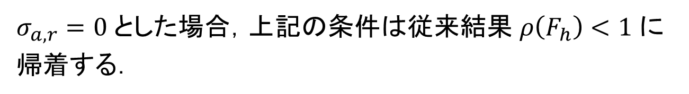
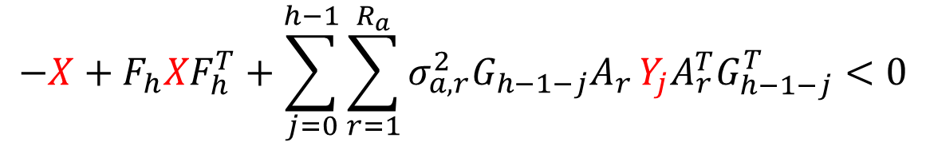
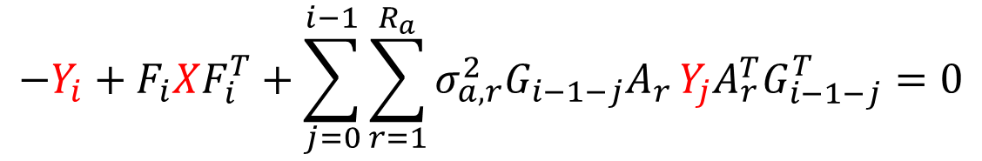
MB-NCS の乗法的雑音に対する安定条件
定理1.
リフティングされたシステムが自乗平均安定である必要十分条件は
$$−X+F_{h}XF_{h}^{T}+\sum_{j=0}^{h−1}{\sum_{r=1}^{R_{a}}{σ_{a,r}^{2}G_{h−1−j}A_{r}}Y_{j}A_{r}^{T}G_{h−1−j}^{T}<0}$$
$$−Y_{i}+F_{i}XF_{i}^{T}+\sum_{j=0}^{i−1}{\sum_{r=1}^{R_{a}}{σ_{a,r}^{2}G_{i−1−j}A_{r}}Y_{j}A_{r}^{T}G_{i−1−j}^{T}=0}$$
$$i=0, 1, 2, …, h−1$$
を満たす正定行列 $X$ と半正定行列 $Y_{i}$ が存在することである.
※
$σ_{a,r}=0$ とした場合，上記の条件は従来結果 $ρ\left(F_{h}\right)<1$ に帰着する．

Slide 12
発表の流れ
◦ 背景
◦ 問題設定
Model Based Networked Control Systems (MB-NCS)
乗法的雑音
◦ MB-NCS の乗法的雑音のもとでの安定性
◦ MB-NCS の乗法的雑音のもとでの安定化
◦ 数値例
◦ 結論

Slide 13
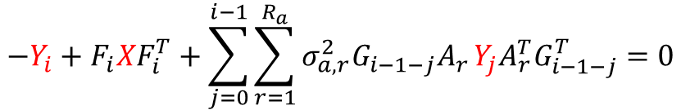
問題提起
定理1を満たすような
フィードバックゲイン $K$ は？
難点
$K$ を変数とみなすと、定理１の条件式は変数 $K, X$ に関して非線形
$$−X+F_{h}XF_{h}^{T}+\sum_{j=0}^{h−1}{\sum_{r=1}^{R_{a}}{σ_{a,r}^{2}G_{h−1−j}A_{r}}Y_{j}A_{r}^{T}G_{h−1−j}^{T}<0}$$
$$F_{i}={\left(\hat{A}+\hat{B}K\right)}^{i}$$
$$−Y_{i}+F_{i}XF_{i}^{T}+\sum_{j=0}^{i−1}{\sum_{r=1}^{R_{a}}{σ_{a,r}^{2}G_{i−1−j}A_{r}}Y_{j}A_{r}^{T}G_{i−1−j}^{T}=0}$$

Slide 14
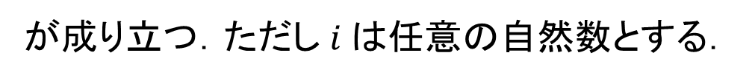
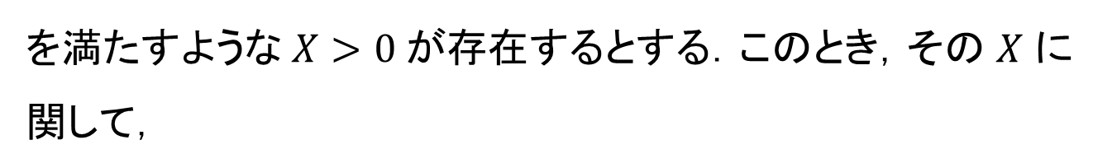
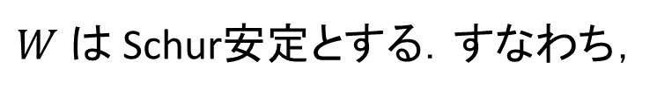


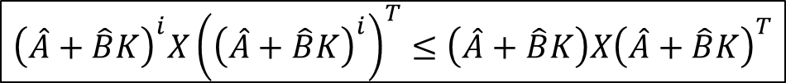

命題.
$W$は Schur安定とする．すなわち，
$$−X+WXW^{T}<0$$
を満たすような $X>0$ が存在するとする．このとき，その $X$ に関して，
$$W^{i}X{\left(W^{i}\right)}^{T}≤WXW^{T}$$
が成り立つ．ただし $i$は任意の自然数とする．
この命題より，
$$−X+\left(\hat{A}+\hat{B}K\right)X{\left(\hat{A}+\hat{B}K\right)}^{T}<0$$
が成り立つとき、
$${\left(\hat{A}+\hat{B}K\right)}^{i}X{\left({\left(\hat{A}+\hat{B}K\right)}^{i}\right)}^{T}≤\left(\hat{A}+\hat{B}K\right)X{\left(\hat{A}+\hat{B}K\right)}^{T}$$
が成り立つ．

Slide 15

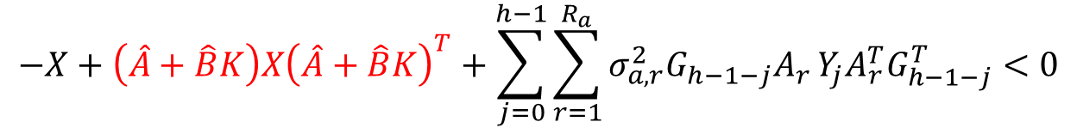
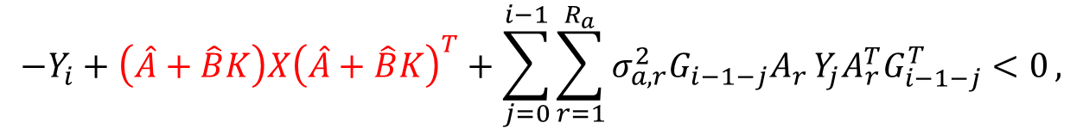

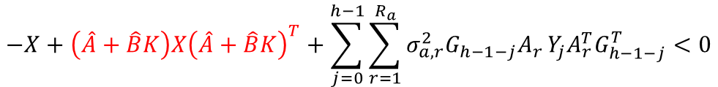
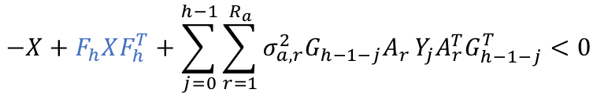
LMI の導出
$$−X+\left(\hat{A}+\hat{B}K\right)X{\left(\hat{A}+\hat{B}K\right)}^{T}+\sum_{j=0}^{h−1}{\sum_{r=1}^{R_{a}}{σ_{a,r}^{2}G_{h−1−j}A_{r}}Y_{j}A_{r}^{T}G_{h−1−j}^{T}<0}$$
⇒
$$−X+F_{h}XF_{h}^{T}+\sum_{j=0}^{h−1}{\sum_{r=1}^{R_{a}}{σ_{a,r}^{2}G_{h−1−j}A_{r}}Y_{j}A_{r}^{T}G_{h−1−j}^{T}<0}$$
より
$$−X+\left(\hat{A}+\hat{B}K\right)X{\left(\hat{A}+\hat{B}K\right)}^{T}+\sum_{j=0}^{h−1}{\sum_{r=1}^{R_{a}}{σ_{a,r}^{2}G_{h−1−j}A_{r}}Y_{j}A_{r}^{T}G_{h−1−j}^{T}<0}$$
$$−Y_{i}+\left(\hat{A}+\hat{B}K\right)X{\left(\hat{A}+\hat{B}K\right)}^{T}+\sum_{j=0}^{i−1}{\sum_{r=1}^{R_{a}}{σ_{a,r}^{2}G_{i−1−j}A_{r}}Y_{j}A_{r}^{T}G_{i−1−j}^{T}<0},$$
（＊）
$$i=1, 2, …, h−1$$
$$Y_{0}=X$$
に解 $X>0$ および $Z_{i}≥0$ が存在することは定理１が成り立つための十分条件．
（＊）に関して， $M=KX$ とおき，Schur の補題を適用すると、次の定理を得られる．

Slide 16
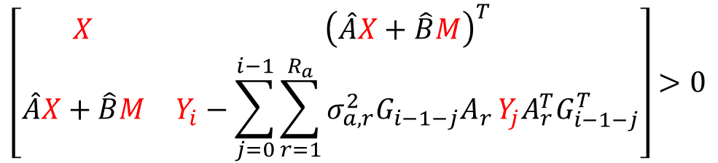


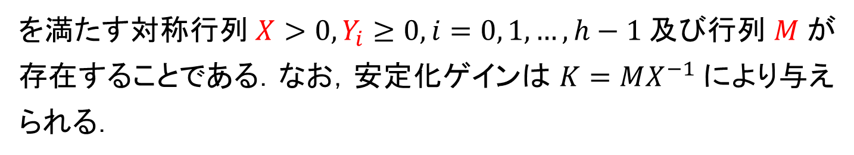
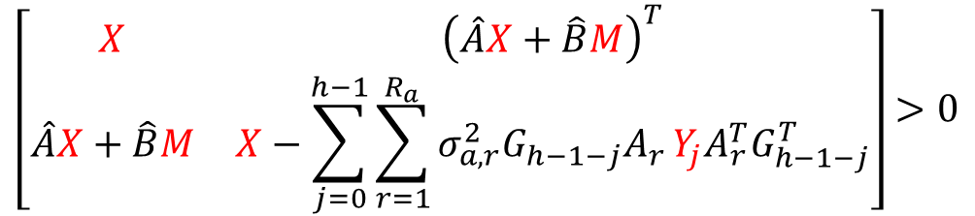
定理2：安定化フィードバックゲインの設計
リフティングされたシステムが自乗平均安定化可能であるための十分条件は，
$$\left[\begin{matrix}X & {\left(\hat{A}X+\hat{B}M\right)}^{T} \\ \hat{A}X+\hat{B}M & X−\sum_{j=0}^{h−1}{\sum_{r=1}^{R_{a}}{σ_{a,r}^{2}G_{h−1−j}A_{r}}Y_{j}A_{r}^{T}G_{h−1−j}^{T}}\end{matrix}\right]>0$$
$$\left[\begin{matrix}X & {\left(\hat{A}X+\hat{B}M\right)}^{T} \\ \hat{A}X+\hat{B}M & Y_{i}−\sum_{j=0}^{i−1}{\sum_{r=1}^{R_{a}}{σ_{a,r}^{2}G_{i−1−j}A_{r}}Y_{j}A_{r}^{T}G_{i−1−j}^{T}}\end{matrix}\right]>0$$
$$i=1, 2, …, h−1$$
$$Y_{0}=X$$
を満たす対称行列 $X>0, Y_{i}≥0, i=0, 1, …, h−1$ 及び行列 $M$ が存在することである．なお，安定化ゲインは $K=MX^{−1}$ により与えられる．

Slide 17
発表の流れ
◦ 背景
◦ 問題設定
Model Based Networked Control Systems (MB-NCS)
乗法的雑音
◦ MB-NCS の乗法的雑音のもとでの安定性
◦ MB-NCS の乗法的雑音のもとでの安定化
◦ 数値例
◦ 結論

Slide 18
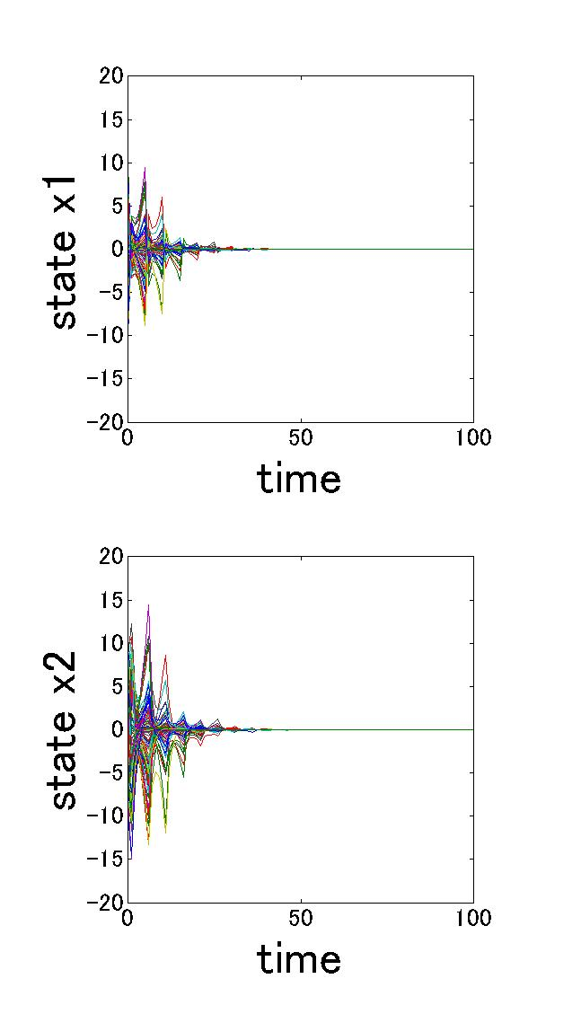



設定
$$\hat{A}=\left[\begin{matrix}1.5 & 0 \\ 1 & 0.5\end{matrix}\right], \hat{B}=\left[\begin{matrix}1 \\ 0\end{matrix}\right], h=5,$$
$$A_{1}=\left[\begin{matrix}1 & 0 \\ 0 & 0\end{matrix}\right], A_{2}=\left[\begin{matrix}0 & 0 \\ 0 & 1\end{matrix}\right], σ_{a,r}^{2}=0.01$$
結果：安定化確認
定理2 を適用すると，
$$K=\left[\begin{matrix}−1.7250 & −0.1143\end{matrix}\right]$$
が得られた．
これを用い，状態変数の振る舞いを100通り計算すると，右図のようになった．

Slide 19
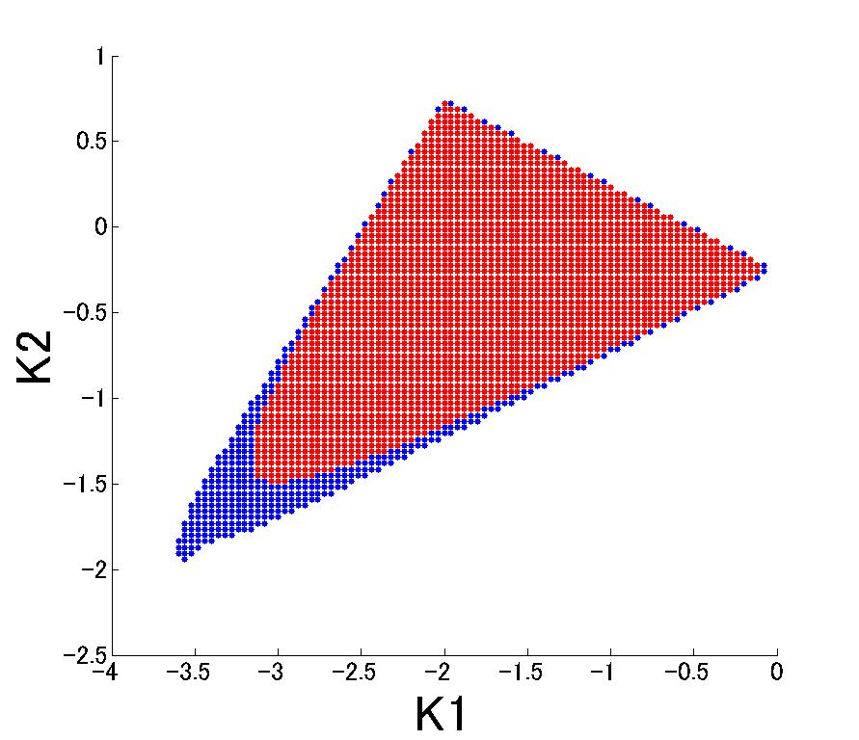
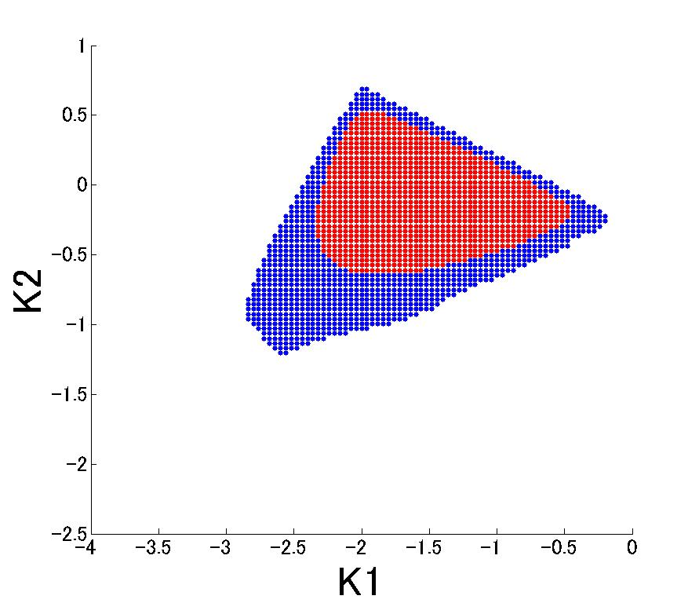
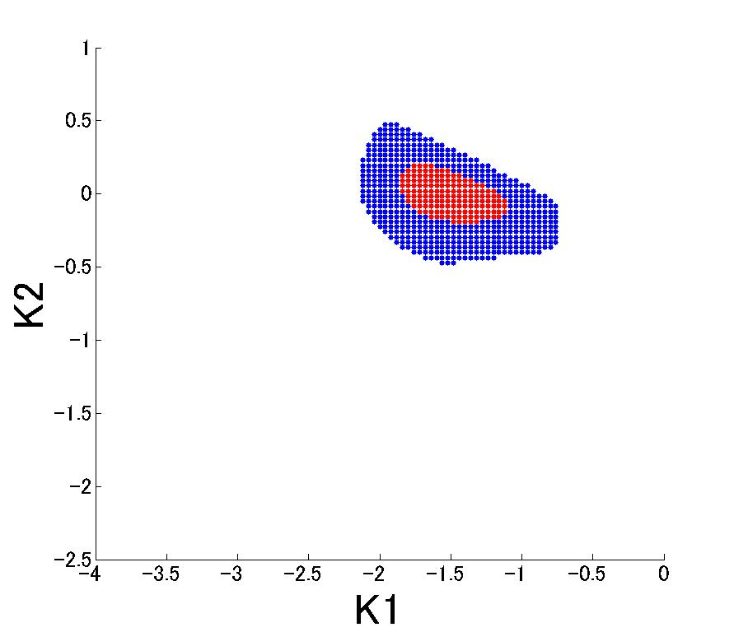

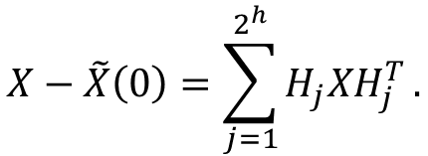
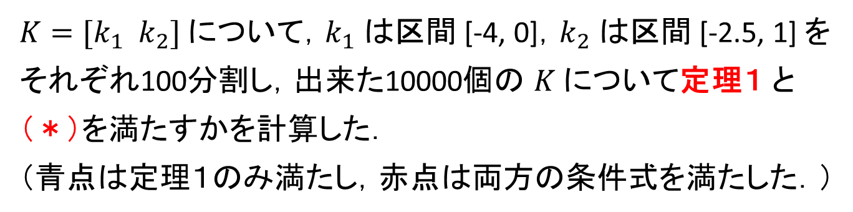
結果②：保守性確認
$K=[k_{1} k_{2}]$ について，$k_{1}$ は区間 [-4, 0]，$k_{2}$ は区間 [-2.5, 1] をそれぞれ100分割し，出来た10000個の $K$ について定理１ と （＊）を満たすかを計算した．
（青点は定理１のみ満たし，赤点は両方の条件式を満たした．）
$$σ_{a,r}^{2}=0.001$$
$$σ_{a,r}^{2}=0.01$$
$$σ_{a,r}^{2}=0.03$$
乗法的雑音の分散が増えるほど保守性は上昇する．

Slide 20
発表の流れ
◦ 背景
◦ 問題設定
Model Based Networked Control Systems (MB-NCS)
乗法的雑音
◦ MB-NCS の乗法的雑音のもとでの安定性
◦ MB-NCS の乗法的雑音のもとでの安定化
◦ 数値例
◦ 結論

Slide 21
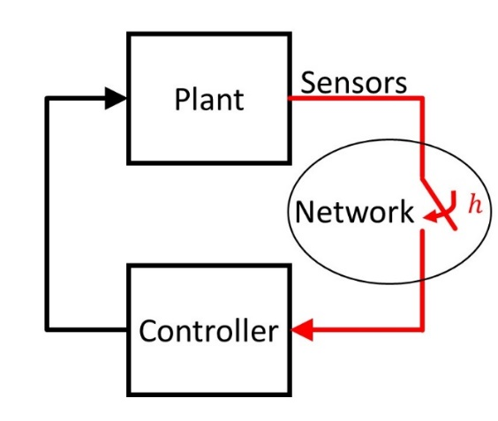
概要
◦ MB-NCS の乗法的雑音のもとでの安定条件 および安定化のための条件式を求めた．
安定性解析
◦ 『周期時変システム＋乗法的雑音』 という特性を考慮し，リフティ ングしたシステムにリアプノフ安定論を適用することで，安定性の ための必要十分条件をLMIで導出．
安定化フィードバックゲイン設計
◦ 非線形の条件式を変換することでLMIを導出．保守性の特性は数 値例にて確認．
結論
◦ モデル誤差を考慮しつつ解析や設計を行えたので， MB-NCS の 理論の実用性を高めることが出来た．

